Slide 1
ShellCommand
UsageStatsManagerInternal.AppIdleStateChangeListener
IUidObserver.Stub
ShellCmd
IAlarmCompleteListener.Stub
UidObserver
PendingIntent.OnFinished
AlarmMangerService
AppStandbyTracker
DeliveryTracker
AlarmManagerInternal
IdleDispatchEntry
Alarm
WakeupEvent
Batch
LocalServic
BatchTimeOrder
InFlight
FilterStats
PriorityClass
BroadcastStats
IncreasingTimeOrder
ContentObserver
Constants
BroadcastReceiver
UninstallReceiver
InteractiveStateReceiver
Thread
ClockReceiver
AlarmThread
Handler
AlarmHandler

Slide 2
ShellCommand
IUidObserver.Stub
AlarmManagerInternal
ShellCmd
UidObserver
LocalServic
AlarmManager
Thread
AlarmClockInfo
IAlarmCompleteListener.Stub
UsageStatsManagerInternal
AlarmThread
PendingIntent.OnFinished
AppIdleStateChangeListener
Alarm
IAlarmListener
Batch
PriorityClass
AppStandbyTracker
PendingIntent
DeliveryTracker
AppStateTracker
ContentObserver
Handler
Listener
WakeupEvent
Constants
AlarmHandler
IdleDispatchEntry
FilterStats
AlarmMangerService
BroadcastStats
BroadcastReceiver
InFlight
PendingIntent
IBinder
WorkSource
IAlarmManager
UninstallReceiver
IBinder
Stub
ClockReceiver
InteractiveStateReceiver
BatchTimeOrder
IncreasingTimeOrder

Slide 3
Timer类与AlarmManager类区别：
如果你学过J2SE的话，那么你对Timer肯定不会陌生，定时器嘛，一般写定时任务的时候 肯定离不开他，但是在Android里，他却有个短板，不太适合那些需要长时间在后台运行的 定时任务，
因为Android设备有自己的休眠策略，当长时间的无操作，设备会自动让CPU进入 休眠状态，这样就可能导致Timer中的定时任务无法正常运行！而AlarmManager则不存在 这种情况，因为他具有唤醒CPU的功能，
可以保证每次需要执行特定任务时CPU都能正常工作， 或者说当CPU处于休眠时注册的闹钟会被保留(可以唤醒CPU)，但如果设备被关闭，或者重新 启动的话，闹钟将被清除！(Android手机关机闹钟不响...)

Slide 4
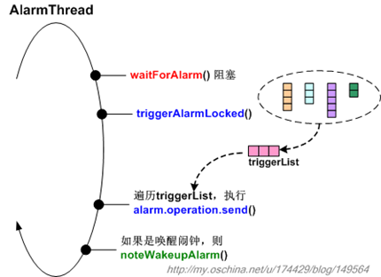
ALMS
数据初始化
构造
AlarmManager
启动
驱动打开
AlarmManagerService
权限检查
注册监听
注册广播
ALMS
事件检查
注册服务

Slide 5
AlarmMangerService
ShellCommand
IUidObserver.Stub
ShellCmd
UidObserver
AlarmManagerInternal
Thread
AlarmManager
LocalServic
AlarmClockInfo
IAlarmCompleteListener.Stub
AlarmThread
IAlarmListener
PendingIntent.OnFinished
AlarmManager
Alarm
Batch
PriorityClass
PendingIntent
DeliveryTracker
AppStateTracker
Handler
Listener
WakeupEvent
AlarmManager
IAlarmManager
IdleDispatchEntry
FilterStats
BroadcastStats
BroadcastReceiver
UsageStatsManagerInternal
InFlight
PendingIntent
AppIdleStateChangeListener
WorkSource
UninstallReceiver
AppStandbyTracker
IBinder
ClockReceiver
InteractiveStateReceiver
BatchTimeOrder
IncreasingTimeOrder

Slide 6
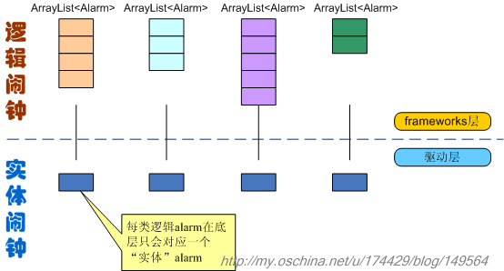

Slide 7
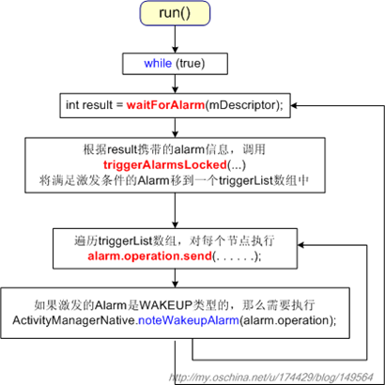
Constants类的具体实现，主要负责Alarm相关的常量的读取及更新
PendingIntent对象在AMS（Activity Manager Service）端会对应一个PendingIntentRecord实体
“等待线程”
@SystemService(Context.ALARM_SERVICE) public class AlarmManager { @IntDef(prefix = { "RTC", "ELAPSED" }, value = { RTC_WAKEUP, RTC, ELAPSED_REALTIME_WAKEUP, ELAPSED_REALTIME, }) @Retention(RetentionPolicy.SOURCE) public @interface AlarmType {} public static final int RTC_WAKEUP = 0; public static final int RTC = 1; public static final int ELAPSED_REALTIME_WAKEUP = 2; public static final int ELAPSED_REALTIME = 3; }
class AlarmManagerService extends SystemService {
调用一个init()函数，该函数是个native函数，它的内部会打开alarm驱动，并返回驱动文件句柄。只要能够顺利打开alarm驱动，ALMS就可以走到mWaitThread.start()一句，于是“等待线程”就启动了。

Slide 8
Alarm的类型:
RTC_WAKEUP 系统绝对时间(当前系统时间，System.currentTimeMillis()) 休眠唤醒
RTC 系统绝对时间(当前系统时间，System.currentTimeMillis())，休眠不可用。
ELAPSED_REALTIME_WAKEUP 系统相对时间(相对系统启动时间，SystemClock.elapsedRealtime())，休眠唤醒。
ELAPSED_REALTIME 系统相对时间(相对系统启动时间，SystemClock.elapsedRealtime())，休眠不可用
差别
RTC受time zone/locale的影响，可以通过修改手机时间触发闹钟事件， ELAPSED_REALTIME/ELAPSED_REALTIME_WAKEUP 通过真实时间的流逝，即使在休眠状态时间也会被计算。
WAKEUP类型的Alarm会唤醒系统，休眠状态下会增加系统的功耗，所以在使用中应尽量避免使用该种类型的Alarm。

Slide 9
Alarm的Flag:
FLAG_STANDALONE 指定stand-alone精准alarm，该alarm不会被batch，设置WINDOW_EXACT的alarm会指定此flag。
FLAG_WAKE_FROM_IDLE 指定alarm即使在idle模式也将唤醒系统，如alarm clock。
FLAG_ALLOW_WHILE_IDLE 针对Doze模式，alarm即使在系统idle状态下也会执行，但是不会使系统退出idle mode，只有特殊alarm才需要标记该Flag。
FLAG_ALLOW_WHILE_IDLE_UNRESTRICTED 针对Doze模式，alarm即使在系统idle状态下也会执行而且没有时间限制，但是不会使系统退出idle mode，只有特殊alarm才需要标记该Flag。
FLAG_IDLE_UNTIL 只有调用AlarmManager.setIdleUntil()接口才可能设置该flag，用来使系统进入idle mode直到marker alarm被执行，执行marker alarm时系统会退出idle mode(设置后进入DozeIdle状态让Alarm系统挂起，直到这个Alarm到期)。

Slide 10
